Slide 1

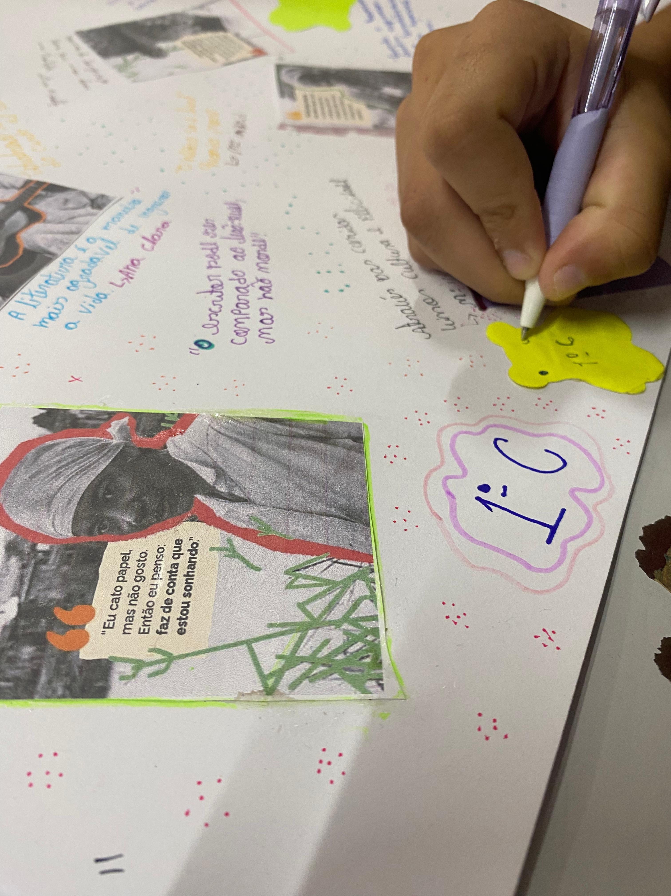
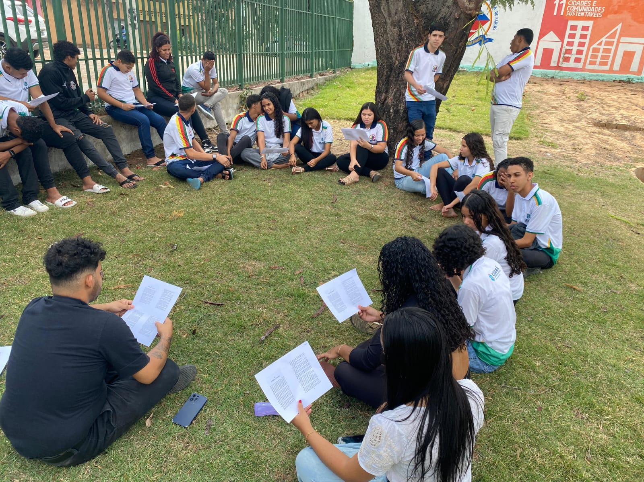

Anna Julita Batista Freire Agapto¹, Jéferson Leandro de Oliveira², João Pedro de Araujo Silva³, Sabrina de Sousa⁴, Maria Estefene Moreira Souza⁵, Cícera Eduarda da Silva de Alencar⁶, Itamara Freires de Meneses⁷ ¹ Universidade Regional do Cariri
LEIA MULHERES NEGRAS: POR UMA EDUCAÇÃO INCLUSIVA,
MULTICULTURAL E LIBERTADORA
1. INTRODUÇÃO
2. METODOLOGIA
O projeto de Extensão “Leia Mulheres Negras: Por uma educação inclusiva, multicultural e libertadora” tem como meta primordial o combate ao racismo e ao sexismo no ambiente educacional. o projeto se propõe a incentivar o reconhecimento e a disseminação das produções acadêmicas e literárias de mulheres negras, com o intuito de expandir o acervo intelectual e cultural dos(as) estudantes.
A iniciativa foi aplicada em uma escola de ensino médio, onde os(as) alunos(as) demonstraram um desconhecimento prévio sobre a literatura produzida por escritoras negras, bem como sobre os conceitos de racismo e sexismo. metodologia adotada incluiu o Clube do Livro, a realização de oficinas interativas, leituras direcionadas e rodas de conversa, atividades pensadas para abordar essas temáticas de forma aprofundada e estimular a reflexão crítica.
3. RESULTADOS
4. CONSIDERAÇÕES FINAIS
Como resultado, observou-se uma receptividade e cooperação notáveis por parte dos(as) alunos(as). Eles(elas) se mostraram dispostos(as) a aprender e a participar ativamente de todas as etapas do projeto, evidenciando um aumento significativo em seu interesse pela literatura negra feminina e pela discussão de questões raciais e de gênero. Essa colaboração valida a relevância do tema abordado e a eficácia da abordagem pedagógica empregada.
A discussão sobre os achados reforça a necessidade de projetos de extensão como este para suprir as lacunas existentes na educação formal, promovendo um aprendizado mais inclusivo e crítico. Em conclusão, o projeto “Leia Mulheres Negras” demonstrou ser um instrumento valioso para a formação de uma consciência antirracista e antissexista, ao introduzir e valorizar a produção intelectual de mulheres negras.
REFERÊNCIAS
DOS SANTOS, Djamila Taís Ribeiro. Pequeno Manual Antirracista. [S.l.]: Companhia Das Letras, 2019.
HOOKS, Bell. O feminismo é para todo mundo: Políticas arrebatadoras. [S.l.]: Record, 2018.
CARINE, Bárbara. Como ser um educador antirracista: Para familiares e professores. [S.l.]: Planeta, 2023.
AGRADECIMENTOS
Agradecemos ao MEC, a URCA, a PROEX, a SASE, a escola e aos alunos(as).

